Slide 1

Розробка та програмна реалізація алгоритму оптимізації розподілу вантажів
у транспортній мережі
Переддипломна виробнича практика
Студент: Ніколаєв Т. О. | Керівник: Зеленцов Д. Г. | Група: 4-КН-22
УДУНТ · ННІ УДХТУ · Кафедра інформаційних систем · 2026

Slide 2



Об'єкт, предмет та мета роботи
Об'єкт
Проблема розподілу та доставки вантажів у мультимодальній транспортній мережі
Предмет
Математичні моделі та евристичні алгоритми маршрутизації транспортних засобів
Мета
Розробка та програмна реалізація алгоритму оптимізації маршрутів доставки для мінімізації сумарного часу переїздів та кількості задіяних ТЗ
Теорія графів
Математичне моделювання
Генетичні алгоритми

Slide 3


Актуальність дослідження
Економічна ефективність
Динамічність середовища
Алгоритми оптимізації
Витрати на логістику — до 17% вартості доставки. Оптимізація маршрутів дає значну економію палива та ресурсів.
Часові вікна (VRPTW), обмеження вантажності, затори — потрібна адаптація в реальному часі.
Класичні евристики застрягають у локальних оптимумах. Генетичні алгоритми більш ефективно досліджують простір NP-складних задач.
VRP належить до NP-складних задач — точне розв'язання неможливе за прийнятний час для реальних масштабів

Slide 4


Завдання роботи
Вивчити предметну область, структуру та принципи функціонування об'єкта дослідження
Провести аналіз сучасних підходів та аналогів програмних продуктів для вирішення задач маршрутизації
Формалізувати транспортну мережу як мультимодальний зважений орієнтований граф
Розробити математичну модель задачі оптимізації з урахуванням обмежень місткості та часових вікон
Реалізувати програмний модуль на основі розробленої моделі та провести його тестування на реальних даних
Практичне значення: автоматизована побудова маршрутів для логістичних компаній — скорочення витрат та підвищення якості обслуговування

Slide 5
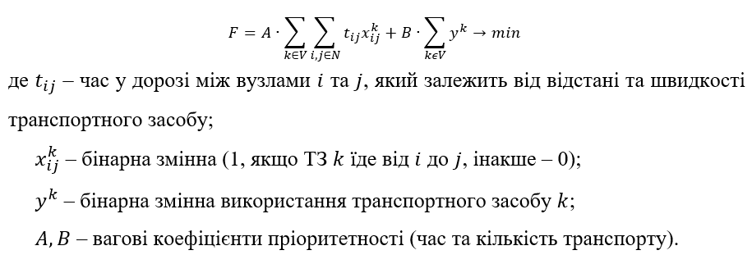
Постановка задачі
Цільова функція. Мінімізація сумарних витрат: час переїздів + кількість задіяних транспортних засобів
Обмеження моделі
1
Місткість
Сумарна вага вантажів у кожному ТЗ ≤ ліміт Q
2
Часові вікна
Прибуття у вузол i в межах [eᵢ, lᵢ]
3
Зв'язність
Кожен клієнт відвіданий рівно один раз

Slide 6


Проєктування системи
Об'єктно-орієнтований підхід (Python) · CASE-засіб PlantUML · Стандарти UML
Діаграма класів
Діаграма послідовностей
→ App (Streamlit) — центральний контролер
→ Геокодування адрес
→ GraphBuilder — побудова графа з OSMnx
→ Завантаження мережі OSM
→ VRPSolver — генетичний алгоритм
→ Прив'язка точок до вузлів графа
→ Data Models — DeliveryStop, Vehicle, LegInfo
→ Розрахунок матриць часових витрат
→ PackageDB — база замовлень
→ Оптимізація (Генетичний алгоритм) та візуалізація
Python
Streamlit
OSMnx
PlantUML
Nominatim

Slide 7
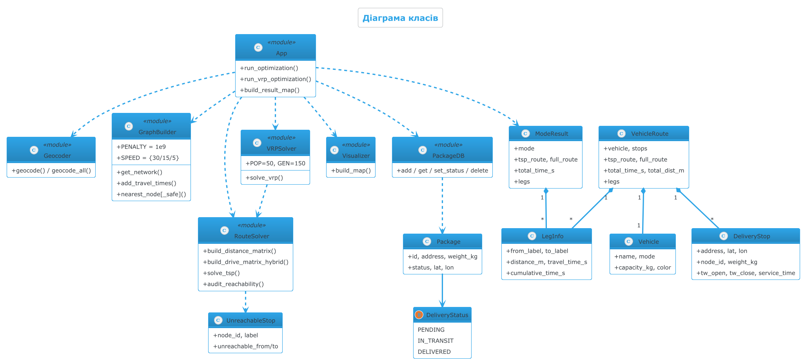
Діаграма класів системи

Slide 8
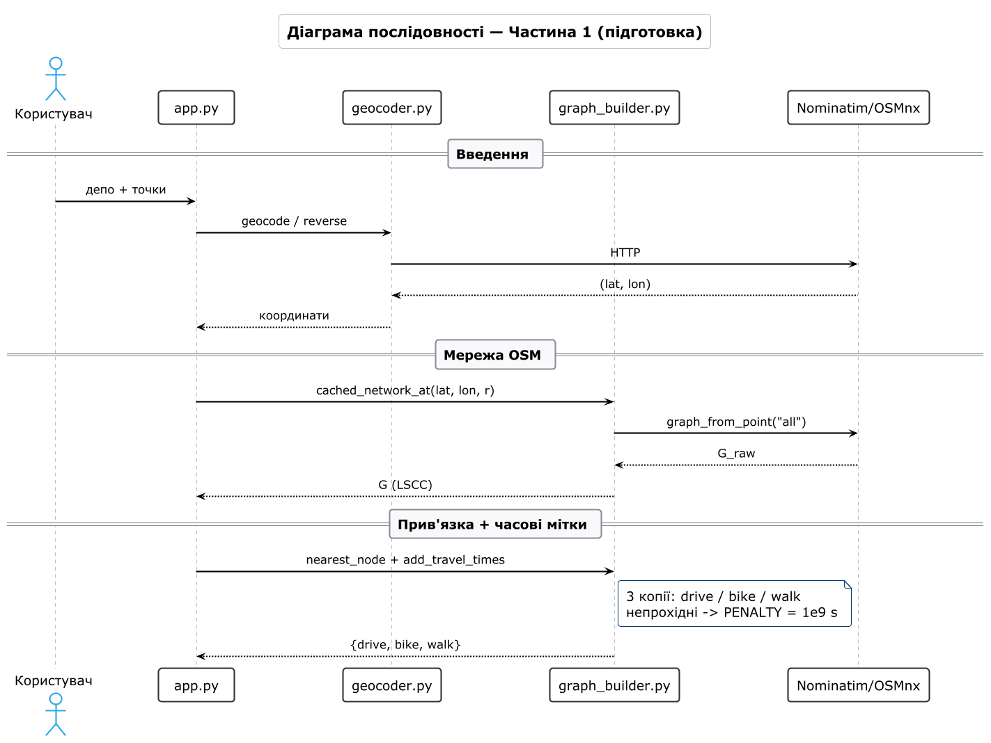
Діаграма послідовностей — Частина 1
Ініціалізація, отримання вхідних даних та запуск оптимізації

Slide 9
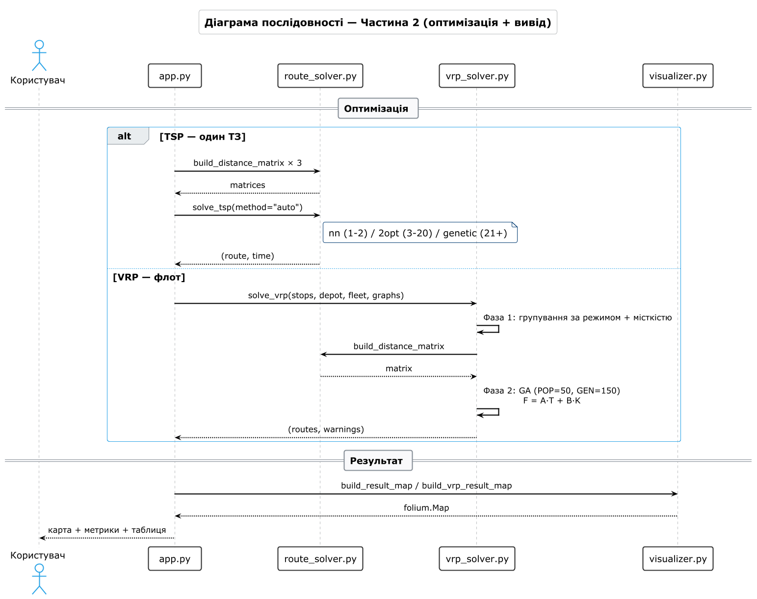
Діаграма послідовностей — Частина 2
Оптимізація маршруту та відображення результатів

Slide 10
Генетичний алгоритм: етапи роботи
1
50 хромосом: 1 жадібна (найбл. сусід) + 49 випадкових. Кодування: giant tour.
2
Split-декодер: хромосома → фізичні маршрути ТЗ з перевіркою завантаження.
Ініціалізація
Декодування
3
F = A·T_total + B·K + P·|U| — штраф за нерозподілених клієнтів.
4
Турнірний метод (k=3) + елітизм (2 найкращі копіюються без змін).
Fitness
Селекція
5
OX crossover (85%) — сегмент від батька 1, решта від батька 2 по порядку.
6
Swap mutation (15%) — обмін двох випадкових генів для різноманіття.
Схрещування
Мутація
150 поколінь → найкраща хромосома → візуалізація маршрутів на карті

Slide 11






Архітектура системи
App (Streamlit)
GraphBuilder
VRPSolver
Центральний контролер UI
Побудова графа
Генетичний алгоритм (GA)
Data Models
PackageDB
Visualizer
DeliveryStop, Vehicle,
LegInfo
База замовлень
JSON / CSV
Інтерактивна карта
та метрики

Slide 12
Інформаційне забезпечення
Транспортна мережа
Матриці відстаней та часових витрат між вузлами графа
Транспортні засоби
Місткість, швидкість, графік роботи
Замовлення
Координати, вага вантажу, часові вікна клієнтів
Зберігання даних
SQLite, JSON, CSV
Технологічний стек
Python
Streamlit
OSMnx
Nominatim
JSON/CSV

Slide 13

Висновки
Формалізовано транспортну мережу як мультимодальний зважений орієнтований граф G=(V,E,Φ,Ψ)
Розроблено математичну модель VRPTW з обмеженнями місткості та часових вікон
Реалізовано генетичний алгоритм: популяція 50 або 150 поколінь, OX crossover (85%), swap mutation (15%)
Спроєктовано модульну архітектуру з використанням ООП та UML (діаграми класів, послідовностей)
Практичне значення: автоматизація побудови маршрутів для логістичних компаній
Дякую за увагу!

